Slide 1
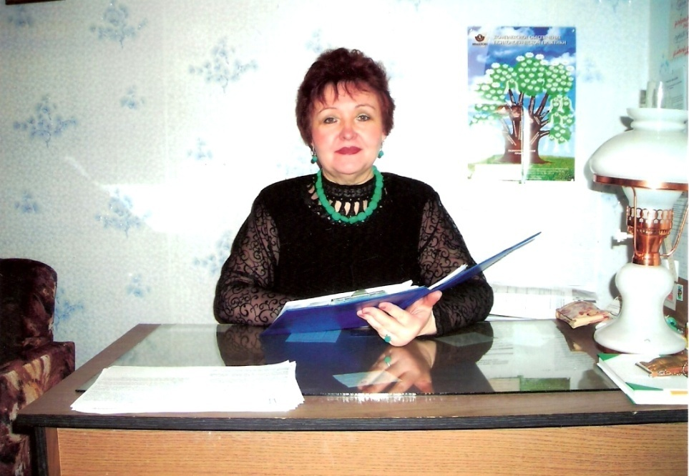
Работа школьного психолога по сохранению и укреплению психологического здоровья школьников (обобщение опыта работы)
Государственная общеобразовательная школа-интернат
«Гимназия искусств при Главе Республики Коми»
Губкина Татьяна Константиновна,
педагог-психолог

Slide 2
Цель обобщения опыта работы
Теоретическое осмысление и систематизация практического опыта применения знаний и навыков формирования психологического здоровья детей.

Slide 3
Основные понятия
Психология здоровья – это наука о психологических причинах здоровья, о методах и средствах его сохранения, укрепления и развития.
Психическое здоровье – баланс различных психических свойств и процессов.
Психологическое здоровье – это психологические аспекты психического здоровья, то есть совокупность личностных характеристик, являющихся предпосылками стрессоустойчивости, социальной адаптации, успешной самореализации.

Slide 4
Нарушения психологического здоровья
Защитная агрессивность
часто конфликтует, дерется;
громко говорит;
на занятиях и уроках выкрикивает;
может проявлять обостренную тенденцию к лидерству.

Slide 5
Нарушения психологического здоровья
Деструктивная агрессивность
испытывают стремление к употреблению слов анальной проблематики («туалетных»);
присутствует стремление ломать (рвать, резать);
склонны к проявлению косвенной агрессии (например, ябедничают или действуют исподтишка);
проявляют радость при разрушении чего-либо (например, при виде бьющейся посуды);
в общепринятом смысле почти неагрессивны (редко дерутся);
в ситуациях проверки знаний проявляют неуверенность, сверхконтроль.

Slide 6
Нарушения психологического здоровья
Демонстративная агрессивность
стараются привлечь к себе внимание социально неодобряемыми способами;
проявляют преимущественно вербальную агрессию;
могут прибегать к лживости или воровству;
проявляют большое внимание к своей одежде, внешнему виду (девочки).

Slide 7
Нарушения психологического здоровья
Страхи
заявляют о большом количестве источников страха;
многие страхи имеют постоянный характер;
реакции страха несоразмерны ситуациям, в которых они возникают;
у ребенка отсутствует возможность для преодоления и ослабления страха;
страх наносит ущерб качеству жизни.

Slide 8
Социальные страхи
стремятся соответствовать установленным нормам, образцам поведения, готовы жертвовать своими интересами;
очень стремятся к поощрениям;
при выполнении учебных заданий часто задают вопросы типа «А можно так?», «А как надо?», «А это правильно?»;
творческие или незнакомые задания выполняют хуже, чем задания по образцу или хорошо знакомые;
присутствует страх ошибки (в частности, сильно беспокоятся на контрольных);
не способны к агрессивным действиям;
могут проявляться расстройства речи ; имеют развитое чувство долга;
обладают высокой эмоциональной чувствительностью;
все эмоции переживают внутри;
остро реагируют на неуспех;
имеют склонность к психосоматическому реагированию;
на уроках в значимых ситуациях могут действовать хаотично, испытывать трудности в планировании своих действий.

Slide 9
Нарушения психологического здоровья
Замкнутость
на занятиях или уроках мечтают о чем-то, часто не слышат вопросов взрослых;
снижено внимание;
в поведении отсутствует спонтанность, живость;
невелико количество контактов со сверстниками.

Slide 10
Задачи работы психолога по данной проблеме с учащимися начальной школы
оптимизация социальной среды для повышения уровня психологического здоровья: родители, педагоги, сверстники;
профилактика нарушений психологического здоровья и повышение его уровня;
организация коррекционной работы с детьми, имеющими существенные нарушения психологического здоровья.

Slide 11
Средства и формы реализации задач
Ролевые игры
Психогимнастика
Проективные методики
Адаптационные мероприятия в начале учебного года
Занятия с элементами тренинга
Релаксационные занятия
Уроки психологической азбуки

Slide 12
Методы психологической работы с учащимися основной школы
Арт-терапевтические методы как наиболее эффективные средства укрепления психологического здоровья.
Метавоздействие как новый метод работы.
Психологические игры и упражнения

Slide 13
«Мешок с сюрпризами»
Учащиеся делятся на 3-4 команды, в каждой из которых 5-6 человек, и получают по мешку с предметами. В мешочке (пакете) лежат предметы: ключи, спички, свечка, бумажный носовой платок, баночка из-под крема, шапка и т.д.
Каждая команда за 10 минут готовит короткую сценку, в которой будут использоваться все предметы из мешка. Затем команды по очереди представляют свои сценки.
Обсуждение:
Трудно ли было готовиться?
Как я себя чувствовал?
Смог ли я сыграть роль?

Slide 14
Характер работы психолога в старшей школе
общая эмоциональная поддержка;
анализ и обсуждение данной жизненной ситуации;
информация по проблеме, расширение сведений по ней;
поддержка принятого решения;
мотивирование на семейное консультирование;
мотивирование на поиск психотерапевтической помощи;
расширение сознания и повышение психологической грамотности;
повышение стрессовой и кризисной толерантности.

Slide 15
Типичные ошибки психолога
механическое использование модели консультирования, жесткое следование этапам;
иллюзия собственного могущества, непогрешимости, мудрости;
выдача предписаний, советов;
многословие;
категоричность, безапелляционность высказываний;
навязывание своих ценностей и жизненных правил;
неискренность и отсутствие спонтанности.

Slide 16
Алгоритм работы с конфликтной ситуацией в классе
Психолог обращается к детям, которых касается данный конфликт, с предложением обсудить его и вместе найти из него выход.
Попросить очевидцев дать свое описание события, дать возможность всем «выпустить пар».
Психолог предлагает участникам конфликта обрисовать несколько возможных способов решения проблемы.
Необходимо поощрять детей к обдумыванию физических и эмоциональных последствий каждого решения.
Выбирайте одно из решений, по которому можно прийти к общему согласию, и вырабатывайте совместный общий план действий по его реализации.

Slide 17
Метод позитивного подхода
Выяснение проблемы. Цель этого этапа – обозначить в общем виде труднорешаемую ситуацию. Задача психолога – перевести человека на обсуждение ресурсов самой ситуации.
Психологическое интервью. Психолог формулирует вопросы так, чтобы помочь человеку выяснить в его жизни ситуации, которые могут помочь решить данную проблему.
Исследование особенностей самого клиента, его социального окружения. Задача – получить сведения о ресурсных возможностях человека.
Совместное моделирование поведения человека, направленное на решение его проблем.

Slide 18
«Техника безопасности» в работе психолога
Некорректное, неграмотное использование диагностических методов, методик.
Опасность «привязать к себе клиента или самому оказаться втянутым в конфликт».
Нечеткость, неопределенность теоретических оснований своей деятельности.
Вмешательство в психическое развитие, в уникальную неповторимость человека.
«Соскальзывание» на выполнение функций педагога.

Slide 19
Перспективы работы по теме
Создание проекта «Формирование у учащихся осознанного отношения к психологическому здоровью».
Разработка темы психологического здоровья педагогов.

Slide 20
P.S.: Как обобщить опыт
Подготовительный этап – самомотивация (сбор имеющегося материала, его изучение, определение проблемы и формы обобщения)
Основной этап – самоизучение (изучение литературы, выделение научных идей; систематизация изученного, описание собственного материала)
Заключительный этап – оформление (набор основного и дополнительного материала, экспертная оценка)

